Slide 1
Versetzen Sie sich in die Lage eines Flugzeug Passagier.
Worauf müsst ihr euch verlassen können?
Notes:
Junwey
Die Rolle euer Kunden
Ich brauche deine Antwotz haahha du muss dich melden

Slide 2


Was steckt dahinter?
Passagier
Mitarbeiter
Verspätung
Stress
Unsicherheit
Sicherheit
Zuverlässigkeit
Pünktlichkeit
Zeitdruck ohne Überblick
Koordination über Zuruf & Zettel
Konsequenzen wenn etwas schiefläuft
Unser Kunde ist nicht der Passagier – es ist der Mitarbeiter, der das alles stemmt.
Notes:
Was folgt daraus für den Mitarbeiter: Sie müssen den Zeitdruck im Überlick halten, Koordi

Slide 3
Land. Repair. Fly again.
Gruppe 5

Slide 4



Gliederung
Personas
Von der Idee zur Lösung
Die Persönlichkeiten & ihre Probleme
Wie gehen wir mit den bekannten Problemen um?
04
Unser Produkt
Mehrwert
Wieso sollten Sie bei uns investieren?
Der wahre Wert unserer Reise
Notes:
Junwey

Slide 5



Hintergrund
Ziele
Frustration
Fachkraft für Lagerlogistik, Weiterbildung Aviation Supply Chain
15+ Jahre, zertifiziert für sicherheitskritische Bauteile
Teile rechtzeitig beschaffen & Bestand dokumentieren
Engpässe schnell lösen & KI-Vorschläge nutzen
Kannibalisierungen sicher durchführen
Fehlende Teile & Lieferverzögerungen
Parallele Anfragen aus demselben Lager
Kein Echtzeit-Überblick über Wartungsprioritäten
Lagerlogistiker
Lagerlogistiker
Angelo De Simone
Notes:
Ahmed

Slide 6
Hintergrund
Ziele
Frustration
M. Sc. Luft- und Raumfahrttechnik
Über 12 Jahre Erfahrung, zertifiziert für kritische Flugkomponenten
Systemsicherheit & Launch-Readiness sicherstellen
Schnelle, compliant Reparaturen umsetzen
Junior Techs anleiten & Ausfälle minimieren
Fehlende Teile & Personalmangel
Technische Docs schwer auffindbar
Kritische Anomalien unter Zeitdruck
Lead Technician
Ellen Vance
Notes:
Bassma

Slide 7

Hintergrund
Ziele
Frustration
M.Sc. Luft- und Raumfahrttechnik, TU München
8 Jahre Erfahrung, Spezialisierung Übergabeplanung & Zeitmanagement
Den Shuttle-Takeover termingerecht und ohne Verzögerungen koordinieren
Jederzeit den Überblick behalten, wer was wann erledigt
Sicherstellen, dass alle drei Shuttle-Teile rechtzeitig freigegeben werden
Reparatur- und Aufgabenstatus ist auf mehrere Stellen verteilt — kein zentraler Überblick
Schwierig einzuschätzen ob das Team im Zeitplan liegt oder nicht
Manuelle Abstimmung mit Technikern und Logistik kostet zu viel Zeit
Fehlende Teile blockieren Reparaturen. Sie erfährt es oft zu spät
Lead Technician
Plannerin
Leia Organa
Notes:
Stella
Um die Herausforderungen in unserem Prozess zu verstehen, müssen wir die Perspektive unserer Anwender einnehmen. Leia Organa ist unsere leitende Planerin. Mit einem Master in Luft- und Raumfahrttechnik der TU München und acht Jahren Erfahrung ist sie eine absolute Expertin für Übergabeplanung und Zeitmanagement. Ihr Ziel ist es, den Shuttle-Takeover absolut termingerecht und ohne Verzögerungen zu koordinieren. Sie muss jederzeit wissen, wer welche Aufgabe erledigt, und sicherstellen, dass alle drei Shuttle-Teile rechtzeitig für den Einsatz freigegeben werden. Doch in der Praxis stößt sie auf massive Frustrationen: Informationen zum Reparaturstatus sind über verschiedene Stellen verstreut, was einen zentralen Überblick unmöglich macht. Die manuelle Abstimmung mit Technikern und der Logistik frisst wertvolle Zeit, und oft erfährt sie erst viel zu spät von fehlenden Ersatzteilen, die den gesamten Prozess blockieren.
Spontane entscheidungen treffen

Slide 8

Hintergrund
Ziele
Frustration
M.Sc. Safety Engineering
Über 10 Jahre Erfahrung in den Bereichen Flugsicherheit und Einhaltung von Prozessvorschriften
Risiken früh erkennen & datenbasiert entscheiden
Kommunikation zwischen Teams sicherstellen
Launch-Readiness & Workflow-Optimierung gewährleisten
Zeitdruck & Kommunikationslücken bei Schichtwechseln
Unvollständige Doku & Dateninkonsistenzen
Hoher manueller Prüfaufwand
Lead Technician
Security & Compliance Officer
Lead Technician
Sandra Beck
Markus Reuter
Notes:
Tim

Slide 9
Von der Idee zur Lösung
Notes:
Tim

Slide 10

Orbiter
Feststoffraketenverstärker
Externer Tank
Feststoffraketenverstärker
Notes:
Tim

Slide 11








Die Hauptprobleme des Turnaround Prozess
Kein zentraler Überblick
Manuelle Sensor-Auswertung
Kein Inventar-Tracking
Keine Reparaturplanung in Echtzeit
Freigaben ohne Nachvollziehbarkeit
Reaktive statt prädiktive Wartung
Phasenchaos bei der Übergabe
Kein Rollenmanagement
Notes:
1. Kein zentraler Überblick Junwey
Jedes Team (Techniker, Security Chief, Logistics, Planner) arbeitete isoliert — mit Papier, Telefonaten oder Einzeldateien. Es gab
keinen einheitlichen Stand des Übergabe-Fortschritts.
2. Manuelle Sensor-Auswertung Junwey
Sensordaten wurden manuell gemessen und mit Grenzwerten verglichen. Fehler und übersehene WARNING/REPLACE-Zustände waren schwer
vermeidbar, besonders unter Zeitdruck.
3. Keine Reparaturplanung in Echtzeit Stella
Welcher Techniker repariert welches Teil? Ist die Ersatzteil-Verfügbarkeit überhaupt geprüft? Das musste manuell koordiniert werden —
mit hohem Risiko für Doppelarbeit oder vergessene Aufgaben.
4. Kein Inventar-Tracking Stella
Fehlende Teile wurden oft erst bei der Reparatur bemerkt. Bestellprozesse waren langsam und intransparent (kein PENDING → APPROVED →
ORDERED → DELIVERED-Status).
5. Freigaben ohne Nachvollziehbarkeit Ahmed
Die Security-Chief-Genehmigung pro Teil (canApprove() → approve()) lief verbal oder per Unterschrift ab — kein digitales Audit-Trail,
keine klare Eskalationskette.
6. Reaktive statt prädiktive Wartung Ahmed
Ohne die Trendanalyse über 5 Flughistorien (PredictiveAnalysisService) wurden Sensoren erst ersetzt, wenn sie schon ausgefallen waren —
nicht wenn die Entwicklung es ankündigte.
7. Phasenchaos bei der Übergabe Bassma
Die Abfolge Landing → Sensor Loading → Operational war ohne System schwer zu koordinieren. Wer wann welche Aktion starten darf, wurde
ad-hoc entschieden.
8. Kein Rollenmanagement Bassma
Jeder hatte Zugriff auf alles (oder nichts), weil es kein rollenbasiertes System gab. Ein Techniker konnte versehentlich
Security-Chief-Aktionen auslösen — oder umgekehrt.

Slide 12
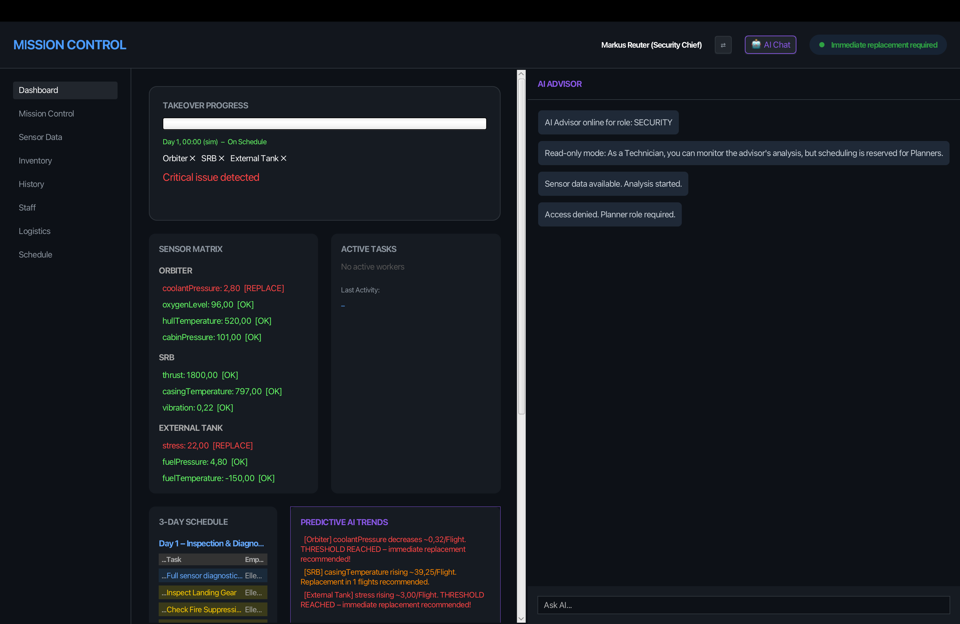
Main Dashboard mit Echtzeit-Fortschrittsanzeige (ITakeoverProgress) für alle 3 Shuttle-Teile

Slide 13
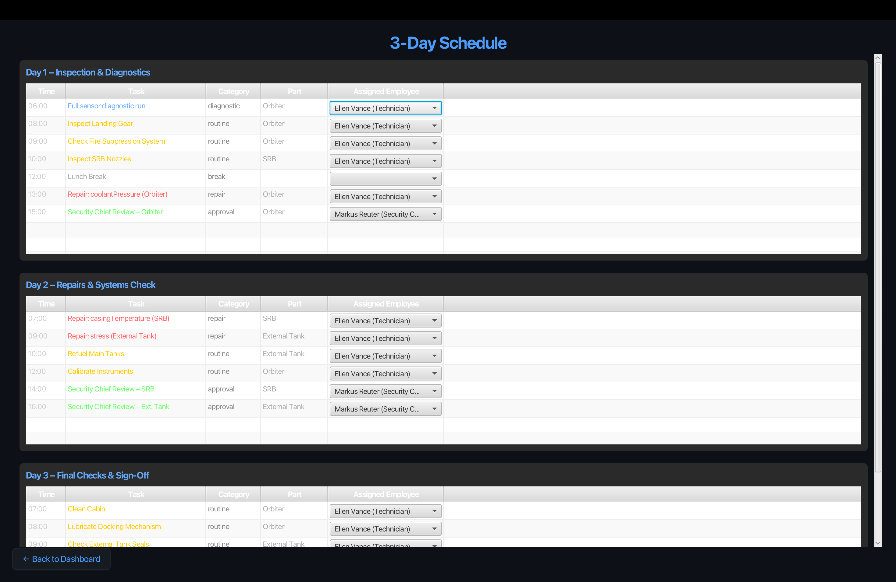
Mission Control plant Reparaturen automatisch und weist Techniker zu

Slide 14
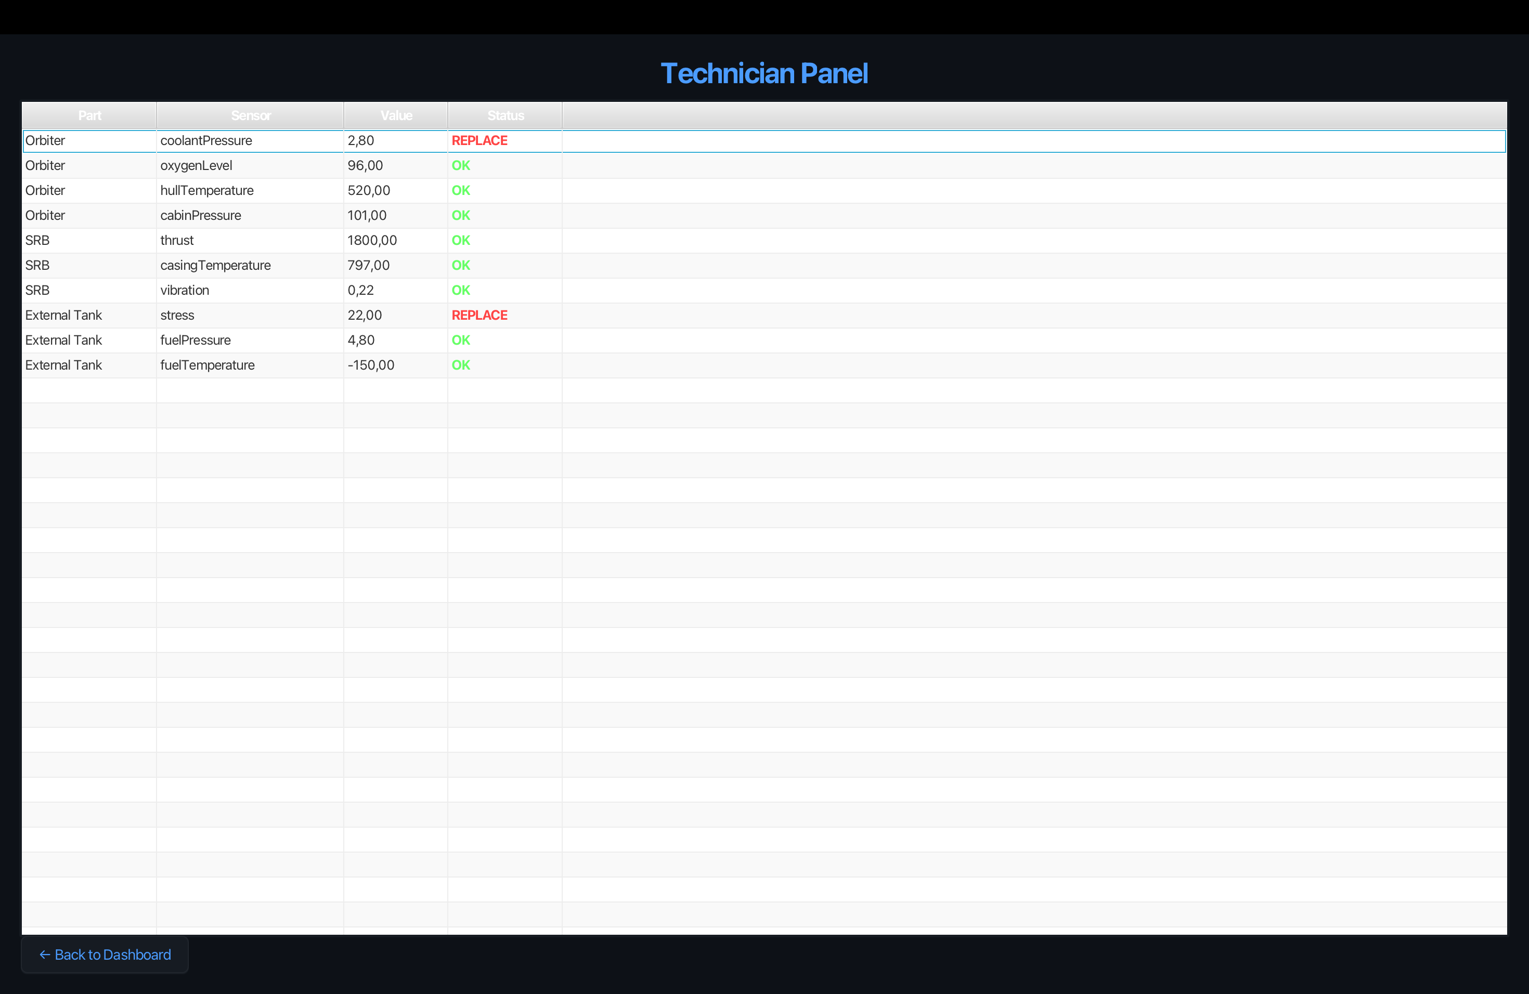
System wertet Sensordaten automatisch aus und klassifiziert OK / WARNING / REPLACE
Notes:
Diese Frustrationen lassen sich auf zwei Kernprobleme reduzieren. Erstens: Es gibt keine Reparaturplanung in Echtzeit. Bisher musste manuell koordiniert werden, welcher Techniker welches Teil repariert und ob die Ersatzteilverfügbarkeit überhaupt geprüft wurde. Das birgt ein hohes Risiko für Doppelarbeit oder – noch schlimmer – komplett vergessene Aufgaben. Zweitens: Das fehlende Inventar-Tracking. Oft wurde erst direkt während der Reparatur bemerkt, dass Teile fehlen. Die bisherigen Bestellprozesse waren langsam und intransparent; es gab kein klares Statussystem von der Anforderung über die Genehmigung bis hin zur Lieferung.
Keine Reperaturplanung in Echtzeit
Manuell koordinieren, wer was repariert hat
Ersatzteilverfügbarkeit

Slide 15
Reparaturplan Echtzeit tracken
Notes:
Welcher Techniker repariert welches Teil? Ist die Ersatzteil-Verfügbarkeit überhaupt geprüft? Das musste manuell koordiniert werden —
mit hohem Risiko für Doppelarbeit oder vergessene Aufgaben.

Slide 16
Predictive Analysis erkennt Sensor-Trends frühzeitig und warnt vor kritischen Werten

Slide 17
Predictive Analysis erkennt Sensor-Trends frühzeitig und warnt vor kritischen Werten

Slide 18
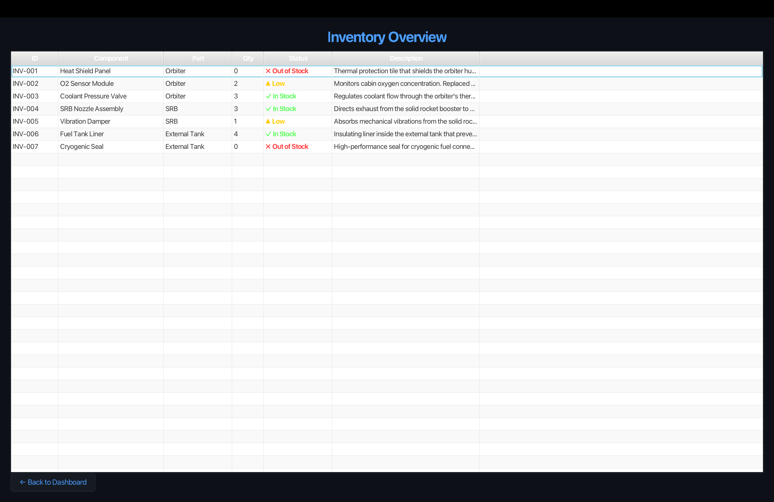
Inventory-Modul mit Echtzeit-Bestand und automatischer Statusfarbkodierung (IN_STOCK, LOW, OUT_OF_STOCK)
Notes:
Fehlende Teile wurden oft erst bei der Reparatur bemerkt. Bestellprozesse waren langsam und intransparent (kein PENDING → APPROVED →
ORDERED → DELIVERED-Status).

Slide 19
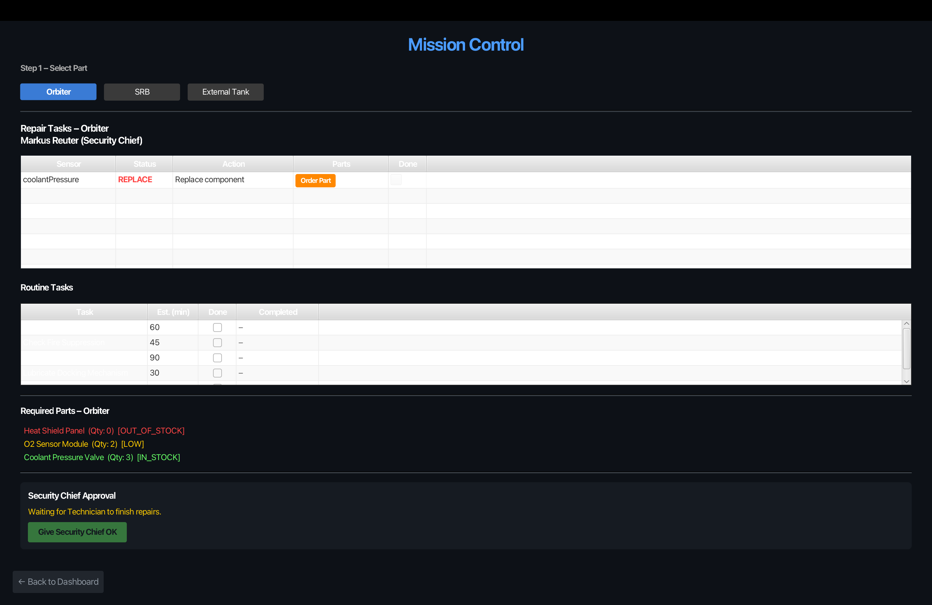
Jede Freigabe wird digital erfasst

Slide 20
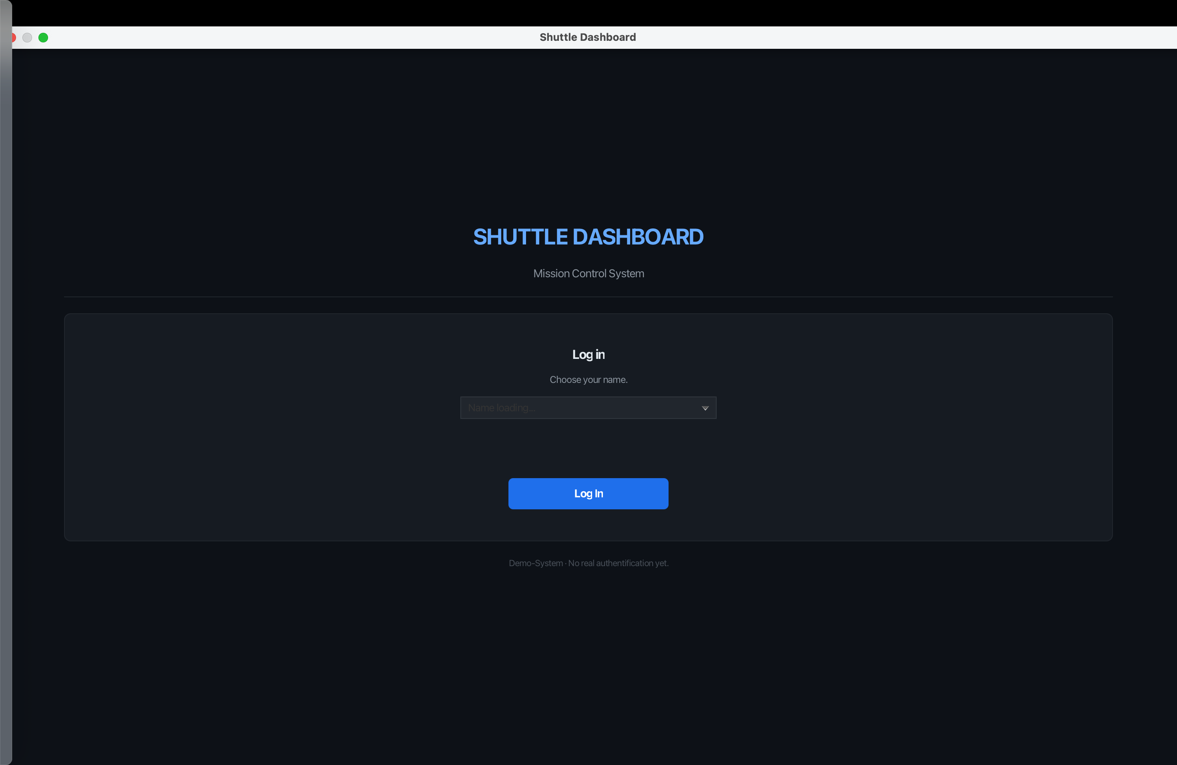
Rollenbasierter Zugriff — Security Chief, Technician, Planner, Logistics sehen und dürfen nur ihre Bereiche
Notes:
Problem (vorher) │ Lösung (App) │
├───────────────────────────┼───────────────────────────────────────────────────────────────────────────────────────────────────────┤
│ Kein zentraler Überblick │ Main Dashboard mit Echtzeit-Fortschrittsanzeige (ITakeoverProgress) für alle 3 Shuttle-Teile │
├───────────────────────────┼───────────────────────────────────────────────────────────────────────────────────────────────────────┤
│ Manuelle │ Technician-View wertet Sensordaten automatisch aus und klassifiziert OK / WARNING / REPLACE per │
│ Sensor-Auswertung │ SensorDataService │
├───────────────────────────┼───────────────────────────────────────────────────────────────────────────────────────────────────────┤
│ Keine Reparaturplanung │ Mission Control plant Reparaturaufgaben automatisch via RepairPlanningService und weist Techniker zu │
├───────────────────────────┼───────────────────────────────────────────────────────────────────────────────────────────────────────┤
│ Kein Inventar-Tracking │ Inventory-Modul mit Echtzeit-Bestand und automatischer Statusfarbkodierung (IN_STOCK, LOW, │
│ │ OUT_OF_STOCK) │
├───────────────────────────┼───────────────────────────────────────────────────────────────────────────────────────────────────────┤
│ Intransparente │ Logistics-Workflow mit lückenlosem Status (PENDING → APPROVED → ORDERED → DELIVERED) │
│ Bestellungen │ │
├───────────────────────────┼───────────────────────────────────────────────────────────────────────────────────────────────────────┤
│ Keine digitalen Freigaben │ Security-Chief-Approval pro Shuttle-Teil mit klarem canApprove() / approve()-Flow und Audit-Trail im │
│ │ TicketStore │
├───────────────────────────┼───────────────────────────────────────────────────────────────────────────────────────────────────────┤
│ Reaktive Wartung │ Predictive Analysis erkennt Sensor-Trends über 5 Flughistorien und warnt, bevor Grenzwerte │
│ │ überschritten werden │
├───────────────────────────┼───────────────────────────────────────────────────────────────────────────────────────────────────────┤
│ Phasenchaos │ Phasenverwaltung (Landing → Sensor Loading → Operational) mit automatischem Timer und │
│ │ Zugriffssteuerung pro Phase │
├───────────────────────────┼───────────────────────────────────────────────────────────────────────────────────────────────────────┤
│ Kein Rollenmanagement │ Rollenbasierter Zugriff — Security Chief, Technician, Planner, Logistics sehen und dürfen nur ihre │
│ │ Bereiche │
└───────────────────────────┴─────────────

Slide 21
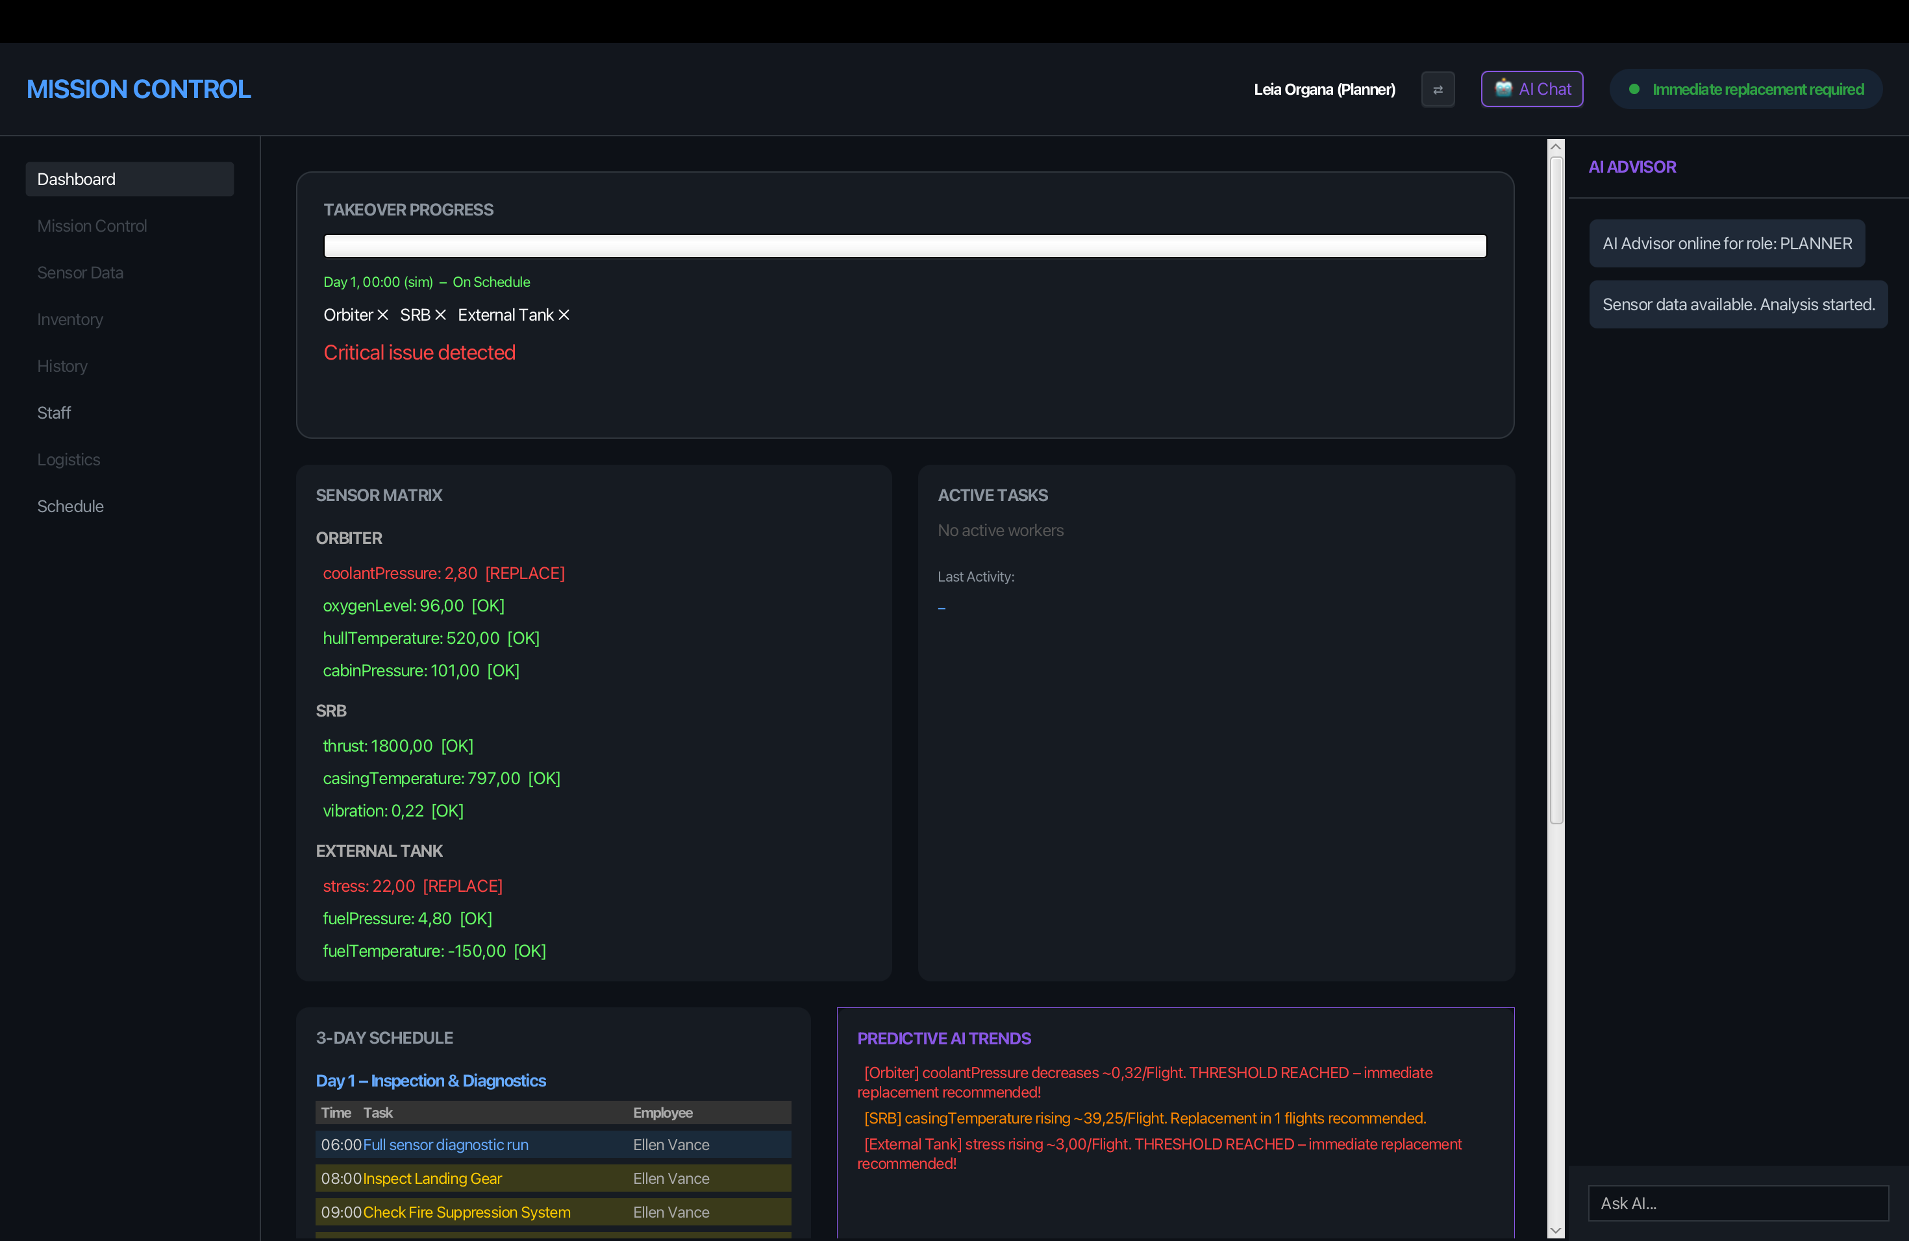
Planer Sicht

Slide 22
Securtiy Chef Sicht

Slide 23
Showtime
Notes:
Problem (vorher) │ Lösung (App) │
├───────────────────────────┼───────────────────────────────────────────────────────────────────────────────────────────────────────┤
│ Kein zentraler Überblick │ Main Dashboard mit Echtzeit-Fortschrittsanzeige (ITakeoverProgress) für alle 3 Shuttle-Teile │
├───────────────────────────┼───────────────────────────────────────────────────────────────────────────────────────────────────────┤
│ Manuelle │ Technician-View wertet Sensordaten automatisch aus und klassifiziert OK / WARNING / REPLACE per │
│ Sensor-Auswertung │ SensorDataService │
├───────────────────────────┼───────────────────────────────────────────────────────────────────────────────────────────────────────┤
│ Keine Reparaturplanung │ Mission Control plant Reparaturaufgaben automatisch via RepairPlanningService und weist Techniker zu │
├───────────────────────────┼───────────────────────────────────────────────────────────────────────────────────────────────────────┤
│ Kein Inventar-Tracking │ Inventory-Modul mit Echtzeit-Bestand und automatischer Statusfarbkodierung (IN_STOCK, LOW, │
│ │ OUT_OF_STOCK) │
├───────────────────────────┼───────────────────────────────────────────────────────────────────────────────────────────────────────┤
│ Intransparente │ Logistics-Workflow mit lückenlosem Status (PENDING → APPROVED → ORDERED → DELIVERED) │
│ Bestellungen │ │
├───────────────────────────┼───────────────────────────────────────────────────────────────────────────────────────────────────────┤
│ Keine digitalen Freigaben │ Security-Chief-Approval pro Shuttle-Teil mit klarem canApprove() / approve()-Flow und Audit-Trail im │
│ │ TicketStore │
├───────────────────────────┼───────────────────────────────────────────────────────────────────────────────────────────────────────┤
│ Reaktive Wartung │ Predictive Analysis erkennt Sensor-Trends über 5 Flughistorien und warnt, bevor Grenzwerte │
│ │ überschritten werden │
├───────────────────────────┼───────────────────────────────────────────────────────────────────────────────────────────────────────┤
│ Phasenchaos │ Phasenverwaltung (Landing → Sensor Loading → Operational) mit automatischem Timer und │
│ │ Zugriffssteuerung pro Phase │
├───────────────────────────┼───────────────────────────────────────────────────────────────────────────────────────────────────────┤
│ Kein Rollenmanagement │ Rollenbasierter Zugriff — Security Chief, Technician, Planner, Logistics sehen und dürfen nur ihre │
│ │ Bereiche │
└───────────────────────────┴─────────────

Slide 24
Warum unsere Lösung?
Notes:
Direkt & provokativ
▎ Was passiert, wenn eine Freigabe fehlt?
▎ Wie viel kostet ein Fehler ohne Audit-Trail?
Lösungsorientiert
▎ Was wäre, wenn jeder Schritt automatisch dokumentiert wäre?
▎ Was, wenn kein Techniker mehr raten muss, was als nächstes kommt?
Klassisch rhetorisch
▎ Kann sich ein Shuttle-Team Chaos leisten?
▎ Wer trägt die Verantwortung, wenn der Überblick fehlt?

Slide 25
Der Mehrwert des Produkts
Fehler kosten Leben
Unstrukturierte Übergaben bei Shuttles sind ein Sicherheitsrisiko.
Die App macht den gesamten Takeover-Prozess nachvollziehbar und lückenlos dokumentiert
Zeitersparnis durch Automatisierung
Reparaturaufgaben werden automatisch aus Sensordaten generiert, Teile werden automatisch nachbestellt. Kein manuelles Koordinieren mehr
Echtzeit statt Papierchaos
Sensor-Status, Lagerbestand, Teamauslastung und Zeitplan auf einem Bildschirm. Für alle Rollen gleichzeitig sichtbar
Notes:
Nahtlose und persönliche Erfahrung: Durch eure Kommunikationssysteme und das Media-Angebot schafft ihr eine Umgebung, in der sich die Passagiere informiert, unterhalten und wohlfühlen. Ein gut durchdachtes Buchungssystem für Außenbordeinsätze ermöglicht es den Reisenden, dieses einzigartige Erlebnis optimal zu nutzen und Wartezeiten zu minimieren.
Erhöhung des Sicherheitsgefühls: Eure Sicherheitsvorkehrungen sind natürlich essenziell. Indem ihr diese transparent kommuniziert und den Passagieren ein Gefühl der Kontrolle gebt (z.B. durch klare Anweisungen und Notfallprotokolle, die über eure Systeme zugänglich sind), tragt ihr maßgeblich zu einem positiven Gesamterlebnis bei. Ein sicherer und informierter Passagier ist ein zufriedener Passagier.
KI:
Intelligente Sicherheitsüberwachung und -warnung: KI könnte in Echtzeit Daten von Sensoren analysieren, um potenzielle Sicherheitsrisiken frühzeitig zu erkennen und das Personal zu warnen, bevor es zu Problemen kommt. Dies könnte von der Überwachung der Vitalfunktionen der Passagiere bis zur Erkennung ungewöhnlicher Bewegungen im Raumschiff reichen.
Tim

Slide 26
Der Mehrwert des Produkts
Skalierbar
Die Architektur ist rollenbasiert und modular. Neue Shuttle-Typen, neue Rollen oder neue Prozesse lassen sich einfach ergänzen
Weniger Ausfallzeiten
Predictive Maintenance erkennt kritische Sensoren frühzeitig, bevor ein Teil komplett ausfällt → weniger ungeplante Stopps, mehr Flüge pro Jahr
Echtzeit statt Papierchaos
Jede eingesparte Stunde beim Takeover bedeutet frühere Startfreigabe → mehr Umsatz pro Shuttle
Notes:
Nahtlose und persönliche Erfahrung: Durch eure Kommunikationssysteme und das Media-Angebot schafft ihr eine Umgebung, in der sich die Passagiere informiert, unterhalten und wohlfühlen. Ein gut durchdachtes Buchungssystem für Außenbordeinsätze ermöglicht es den Reisenden, dieses einzigartige Erlebnis optimal zu nutzen und Wartezeiten zu minimieren.
Erhöhung des Sicherheitsgefühls: Eure Sicherheitsvorkehrungen sind natürlich essenziell. Indem ihr diese transparent kommuniziert und den Passagieren ein Gefühl der Kontrolle gebt (z.B. durch klare Anweisungen und Notfallprotokolle, die über eure Systeme zugänglich sind), tragt ihr maßgeblich zu einem positiven Gesamterlebnis bei. Ein sicherer und informierter Passagier ist ein zufriedener Passagier.
KI:
Intelligente Sicherheitsüberwachung und -warnung: KI könnte in Echtzeit Daten von Sensoren analysieren, um potenzielle Sicherheitsrisiken frühzeitig zu erkennen und das Personal zu warnen, bevor es zu Problemen kommt. Dies könnte von der Überwachung der Vitalfunktionen der Passagiere bis zur Erkennung ungewöhnlicher Bewegungen im Raumschiff reichen.
Tim

Slide 27
Über uns
Notes:
---
Wie hilft die App, den Turnaround effizienter zu gestalten?
1. Automatische Reparaturplanung
RepairPlanningService analysiert Sensordaten und erzeugt automatisch Reparaturaufgaben — kein manuelles Auswerten von Sensoren nötig.
Jede Aufgabe ist sofort mit dem benötigten Ersatzteil und dem Lagerbestand verknüpft.
2. Klare Rollentrennung (kein Chaos, kein Doppelarbeiten)
┌────────────────┬───────────────────────────────────────────┐
│ Rolle │ Zuständigkeit │
├────────────────┼───────────────────────────────────────────┤
│ Technician │ Führt Reparaturen durch, hakt Aufgaben ab │
├────────────────┼───────────────────────────────────────────┤
│ Security Chief │ Genehmigt Teile und gibt Abschnitte frei │
├────────────────┼───────────────────────────────────────────┤
│ Planner │ Verwaltet den 3-Tage-Zeitplan │
├────────────────┼───────────────────────────────────────────┤
│ Logistics │ Bestellt fehlende Ersatzteile │
└────────────────┴───────────────────────────────────────────┘
Jede Rolle sieht nur ihre relevanten Module — kein Informations-Overload.
3. Echtzeit-Fortschrittsanzeige
Das Dashboard zeigt den Gesamtfortschritt (0 % → 100 % über 3 Shuttle-Teile) und den Schedule-Status (ON_TIME, HOURS_BEHIND, DAY_BEHIND)
— sofort erkennbar, ob der Turnaround im Plan liegt.
4. Integrierter Logistics-Workflow
Wenn ein Ersatzteil OUT_OF_STOCK ist:
Techniker bestellt → Security Chief genehmigt →
Lieferung kommt (simuliert) → Lager wird automatisch aktualisiert
Kein Medienbruch, keine manuelle Lagerbuchhaltung.
5. Prädiktive Analyse (Frühwarnsystem)
PredictiveAnalysisService wertet 5 vergangene Flüge aus und berechnet für jeden Sensor, in wie vielen Flügen der Grenzwert überschritten
wird. Das Team kann Ersatzteile prophylaktisch bestellen, bevor beim nächsten Turnaround ein Engpass entsteht.
6. 3-Tage-Zeitplan mit Umplanung
Der interaktive Zeitplan zeigt alle Aufgaben nach Tag und Zeitfenster. Aufgaben können Mitarbeitern zugewiesen und umgeplant werden —
alles in einer Ansicht, ohne externe Tabellen.
7. Vollständiges Wartungsprotokoll
Jede abgeschlossene Reparatur wird als MaintenanceTicket gespeichert (History-Modul). Das schafft lückenlose Nachvollziehbarkeit für
Audits und Folgeprojekte.
---
Zusammenfassung in einem Satz
Die App digitalisiert und automatisiert den kompletten Shuttle-Turnaround — von der automatischen Schadenserkennung über die
rollengenaue Aufgabenverteilu

Slide 28





Unser TEAM
Bassma
Entwicklung, Dokumentation
Junwey
UI-Design, Dokumentation
Stella
UI-Design, Entwicklung, Dokumentation
Ahmed
Tim
Product Owner, Prozessmodellierung
Dokumentation, Prozessmodellierung
Notes:
Jede Person soll sein problem

Slide 29
Was haben wir gelernt?
Programmierung
Frühzeitiges Testen und Validieren
Logik
Wie man eine JavaFX-Anwendung mit sauberer Schichtentrennung (Controller / Service / Model) strukturiert
Umfassende Planung der UI
Mehr Transparenz innerhalb des Teams
Früh kommunizieren wenn etwas nicht funktioniert, statt es zu verstecken
Notes:
Stella

Slide 30
Dankeschön!
Gibt es Fragen?
Notes:
Ahmed

Slide 31
Unser Produkt
Automatische Reparaturplanung
Klare Rollentrennung
Echtzeit-Fortschrittsanzeige
Integrierter Logistics-Workflow
Prädiktive Analyse (Frühwarnsystem)
3-Tage-Zeitplan mit Umplanung
Vollständiges Wartungsprotokoll
Notes:
---
Wie hilft die App, den Turnaround effizienter zu gestalten?
1. Automatische Reparaturplanung
RepairPlanningService analysiert Sensordaten und erzeugt automatisch Reparaturaufgaben — kein manuelles Auswerten von Sensoren nötig.
Jede Aufgabe ist sofort mit dem benötigten Ersatzteil und dem Lagerbestand verknüpft.
2. Klare Rollentrennung (kein Chaos, kein Doppelarbeiten)
┌────────────────┬───────────────────────────────────────────┐
│ Rolle │ Zuständigkeit │
├────────────────┼───────────────────────────────────────────┤
│ Technician │ Führt Reparaturen durch, hakt Aufgaben ab │
├────────────────┼───────────────────────────────────────────┤
│ Security Chief │ Genehmigt Teile und gibt Abschnitte frei │
├────────────────┼───────────────────────────────────────────┤
│ Planner │ Verwaltet den 3-Tage-Zeitplan │
├────────────────┼───────────────────────────────────────────┤
│ Logistics │ Bestellt fehlende Ersatzteile │
└────────────────┴───────────────────────────────────────────┘
Jede Rolle sieht nur ihre relevanten Module — kein Informations-Overload.
3. Echtzeit-Fortschrittsanzeige
Das Dashboard zeigt den Gesamtfortschritt (0 % → 100 % über 3 Shuttle-Teile) und den Schedule-Status (ON_TIME, HOURS_BEHIND, DAY_BEHIND)
— sofort erkennbar, ob der Turnaround im Plan liegt.
4. Integrierter Logistics-Workflow
Wenn ein Ersatzteil OUT_OF_STOCK ist:
Techniker bestellt → Security Chief genehmigt →
Lieferung kommt (simuliert) → Lager wird automatisch aktualisiert
Kein Medienbruch, keine manuelle Lagerbuchhaltung.
5. Prädiktive Analyse (Frühwarnsystem)
PredictiveAnalysisService wertet 5 vergangene Flüge aus und berechnet für jeden Sensor, in wie vielen Flügen der Grenzwert überschritten
wird. Das Team kann Ersatzteile prophylaktisch bestellen, bevor beim nächsten Turnaround ein Engpass entsteht.
6. 3-Tage-Zeitplan mit Umplanung
Der interaktive Zeitplan zeigt alle Aufgaben nach Tag und Zeitfenster. Aufgaben können Mitarbeitern zugewiesen und umgeplant werden —
alles in einer Ansicht, ohne externe Tabellen.
7. Vollständiges Wartungsprotokoll
Jede abgeschlossene Reparatur wird als MaintenanceTicket gespeichert (History-Modul). Das schafft lückenlose Nachvollziehbarkeit für
Audits und Folgeprojekte.
---
Zusammenfassung in einem Satz
Die App digitalisiert und automatisiert den kompletten Shuttle-Turnaround — von der automatischen Schadenserkennung über die
rollengenaue Aufgabenverteilu

Slide 32
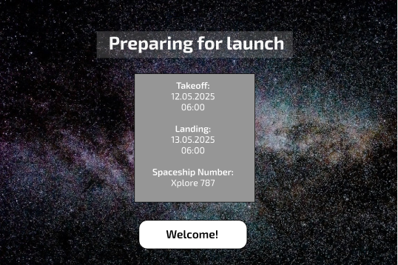
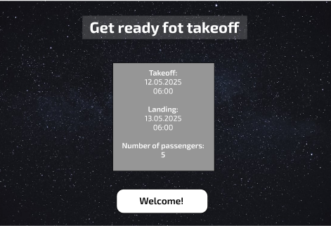
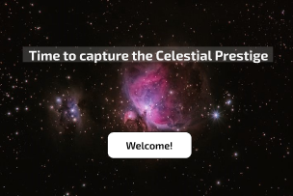
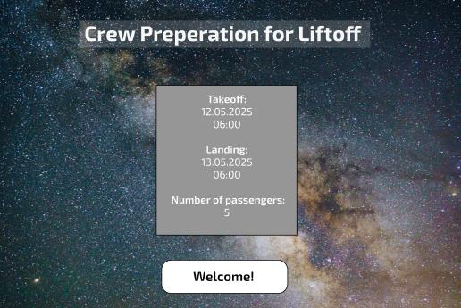
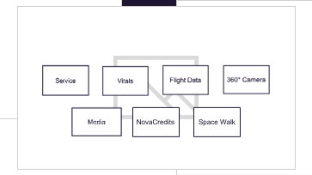
Unser Produkt
Für ein besseres Verständnis zu dem Projekt, lassen Sie es uns einfach direkt demonstrieren, so verstehen Sie am schnellsten, wie es funktioniert!
Notes:
Oben Links: Fluglotse
Oben Rechts: Pilot
Unten Links: Flugbegleiter
Unten Rechts: Fotograf

Slide 33
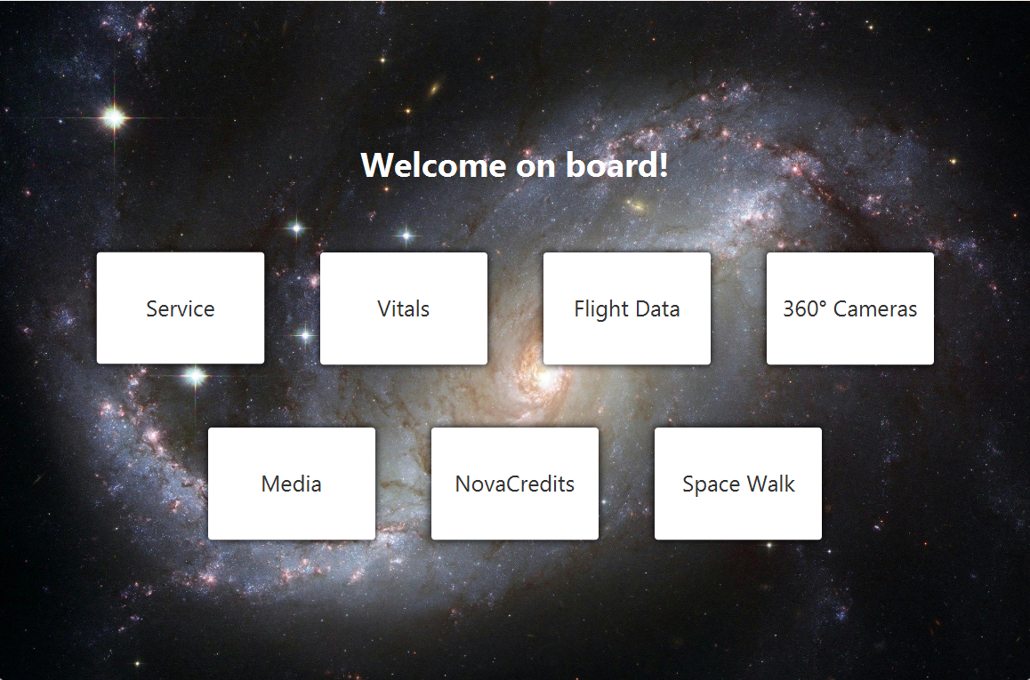





NovaCredits
Space Walk

Slide 34



Back
Thank you for contacting our service.
We’ll be with you shortly.

Slide 35


Back
36.8 °C
Body Temperature
72 bpm
Heart Rate
118 / 76 mmHg
Blood Pressure
98 %
Oxygen Saturation
Stresslevel
low

Slide 36

Back
Over Australia
27,500 km/h
Orbital Speed
Cabin Pressure | 101.3 kPa | For safety monitoring
Cabin Temp | 22.0 °C | Comfortable conditions
Outside Temp | -270 °C | Deep space environment
Destination | Earth – Spaceport NYC | Future landing site
ETA (Earth Time) | 06:00 UTC | Projected landing time

Slide 37


Back
Cam 1
Cam 2
05-12-2025 11:34:22
05-12-2025 11:34:22

Slide 38






Back
Spotify
AppleMusic
AmazonMusic
Netflix
Disney+
Prime Video

Slide 39
Der Prozess unseres Produktes
Pilot & Fluglotse geben Space Walk frei
Passagier bucht Paket und Zeitslot
Passagier füllt Umfrage aus
Login des Passagiers
Pilot bestätigt Buchung
Flugbegleiter checkt Passagier aus & entnimmt Equipment
Photograph checkt sich & Equipment ein
Photograph checkt sich aus & entnimmt Equipment
Flugbegleiter checkt Passagier & Equipment ein
Flugbegleiter updatet Pilot über Space Walk

Slide 40
Die Vorteile und Innovationen
Personalisierte Betreuung & Service → Höhere Kundenzufriedenheit durch individuelle Profile und Angebote.
Optimierte Crew-Arbeit → Bessere Transparenz über Kundenwünsche, effizientere Betreuung an Bord.
Neue Ertragsmöglichkeiten → Zusatzeinnahmen durch Upgrades und exklusiv buchbare Aktivitäten.
Notes:
Unser Entertainment-System bietet nicht nur Unterhaltung, sondern echten Mehrwert. Durch die personalisierte Betreuung fühlt sich jeder Passagier individuell angesprochen – ein entscheidender Faktor für die Kundenzufriedenheit bei exklusiven Reisen. Gleichzeitig wird die Crew durch den Zugriff auf Passagierdaten und Präferenzen entlastet: Wünsche können schneller erkannt und gezielt erfüllt werden, was die Servicequalität an Bord deutlich steigert. Ein weiterer großer Vorteil ist das wirtschaftliche Potenzial: Mit buchbaren Zusatzangeboten wie besonderen Aktivitäten, Premium-Inhalten oder exklusiven Erlebnissen können neue Ertragsquellen erschlossen werden. Unser System verbindet damit Erlebnis, Effizienz und Wirtschaftlichkeit – ein klarer Wettbewerbsvorteil für die Zukunft der Raumfahrt.

Slide 41
Der Mehrwert des Produkts
Einzigartige persönliche Erfahrung
Einmalige Reise für den Passagier
Erhöhtes Sicherheitsgefühl
Transparente Kommunikation
KI in Zukunftsanwendung
Handlugsfähige KI (Agentic AI) justiert Bordsysteme automatisch, Chatbot für Flugdetails & Universumsfragen
Notes:
Nahtlose und persönliche Erfahrung: Durch eure Kommunikationssysteme und das Media-Angebot schafft ihr eine Umgebung, in der sich die Passagiere informiert, unterhalten und wohlfühlen. Ein gut durchdachtes Buchungssystem für Außenbordeinsätze ermöglicht es den Reisenden, dieses einzigartige Erlebnis optimal zu nutzen und Wartezeiten zu minimieren.
Erhöhung des Sicherheitsgefühls: Eure Sicherheitsvorkehrungen sind natürlich essenziell. Indem ihr diese transparent kommuniziert und den Passagieren ein Gefühl der Kontrolle gebt (z.B. durch klare Anweisungen und Notfallprotokolle, die über eure Systeme zugänglich sind), tragt ihr maßgeblich zu einem positiven Gesamterlebnis bei. Ein sicherer und informierter Passagier ist ein zufriedener Passagier.
KI:
Intelligente Sicherheitsüberwachung und -warnung: KI könnte in Echtzeit Daten von Sensoren analysieren, um potenzielle Sicherheitsrisiken frühzeitig zu erkennen und das Personal zu warnen, bevor es zu Problemen kommt. Dies könnte von der Überwachung der Vitalfunktionen der Passagiere bis zur Erkennung ungewöhnlicher Bewegungen im Raumschiff reichen.

Slide 42
Architektur am Beispiel des Buchungsprozesses
Notes:
Datenbank-Schicht: Alle persistenten Daten (Passagiere, Buchungen, Zeitfenster) werden zentral in einer SQLite- Datenbank gespeichert.
POJO-Schicht: Einfache Modellklassen (⁠z. B. Passenger, Booking usw.), die sowohl auf Client- als auch auf Serverseite verwendet werden.
DAO-Schicht: Jedes DAO kapselt den SQL-Zugriff und wandelt Datenbankeinträge in Java-Objekte um.
Service-Schicht: Die zentrale Geschäftslogik wird hier verarbeitet (z. B. Buchungsvalidierung, Rückerstattungen).
ProtocolHandler: Der Server empfängt JSON-Anfragen und leitet sie an die passenden Service-Methoden weiter.
ClientSocketService: Jeder Client nutzt diesen Dienst, um Nachrichten mit dem Server zu senden und zu empfangen.
Controller-Schicht: JavaFX-Controller steuern die UI-Logik und kommunizieren über den Socket-Service.
FXML/UI-Schicht: Die Benutzeroberfläche reagiert auf den Zustand der Controller und bildet alle Benutzerinteraktionen ab.

Slide 43
1.Anforderungsanalyse
Personas zur nutzerzentrierten Bedarfsermittlung verwendet
Prozess Diagramm
2.Entwicklung
Von der präzisen Planung über die Entwicklung einer Java-basierten Benutzeroberfläche bis hin zu intensiven Tests und der finalen Installation. So stellen wir sicher, dass das Entertainment-System reibungslos in die Bordumgebung integriert wird und höchste Ansprüche erfüllt
In Java auf Basis vorheriger technischer Recherche
04
3.Testphase
03
Funktionssicherung mithilfe von Uni-Tests
02
4.Konzeptübergabe
01
Konzept finalisiert und zur Weiterentwicklung vorbereitet
Notes:
Von der präzisen Planung über die Entwicklung einer Java-basierten Benutzeroberfläche bis hin zu intensiven Tests und der finalen Installation. So stellen wir sicher, dass das Entertainment-System reibungslos in die Bordumgebung integriert wird und höchste Ansprüche erfüllt

Slide 44
Abschluss mit Schubkraft! Was als Idee begann, hat heute Formen angenommen – und zwar mit ordentlich Zündung. Mit unserer Vision für das Projekt setzen wir neue Maßstäbe für Erlebniswelten im All. Wir danken Ihnen für Ihr Interesse und Ihr Vertrauen. Gemeinsam mit starken Partnern wollen wir diese Technologie zur Marktreife bringen – Schritt für Schritt, mit Präzision und Weitblick. Wir freuen uns darauf, die nächsten Etappen dieser Reise gemeinsam mit Ihnen zu gestalten.

